Slide 1
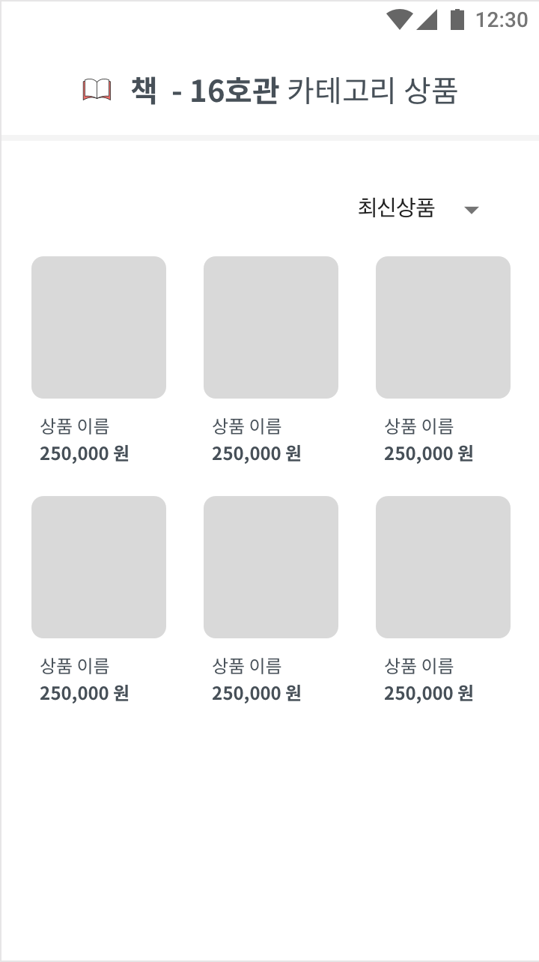
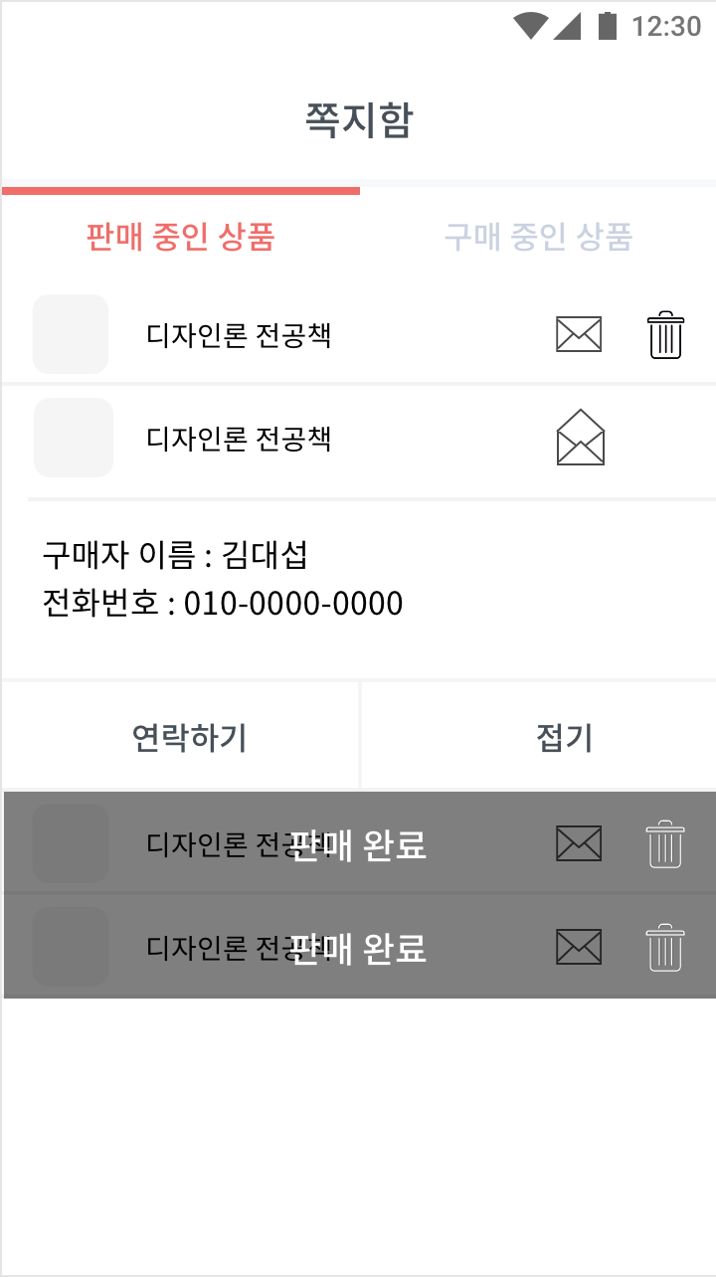
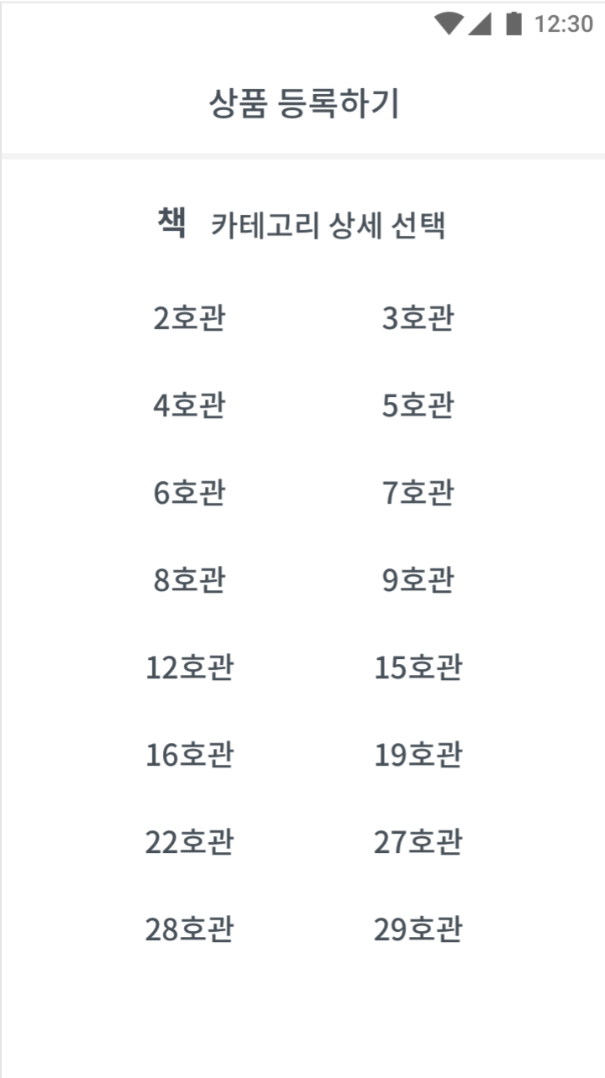
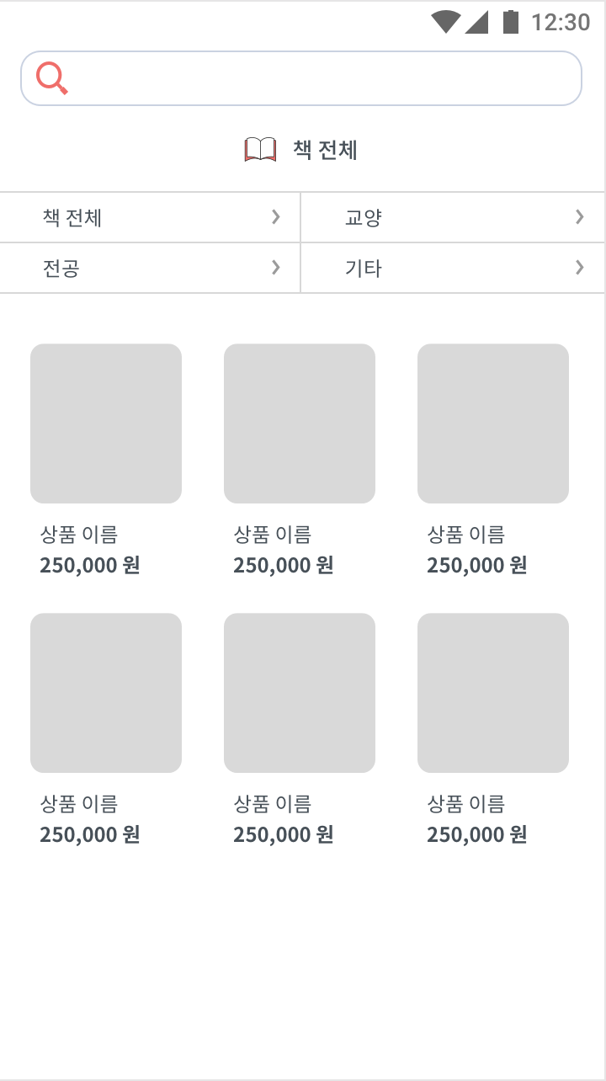
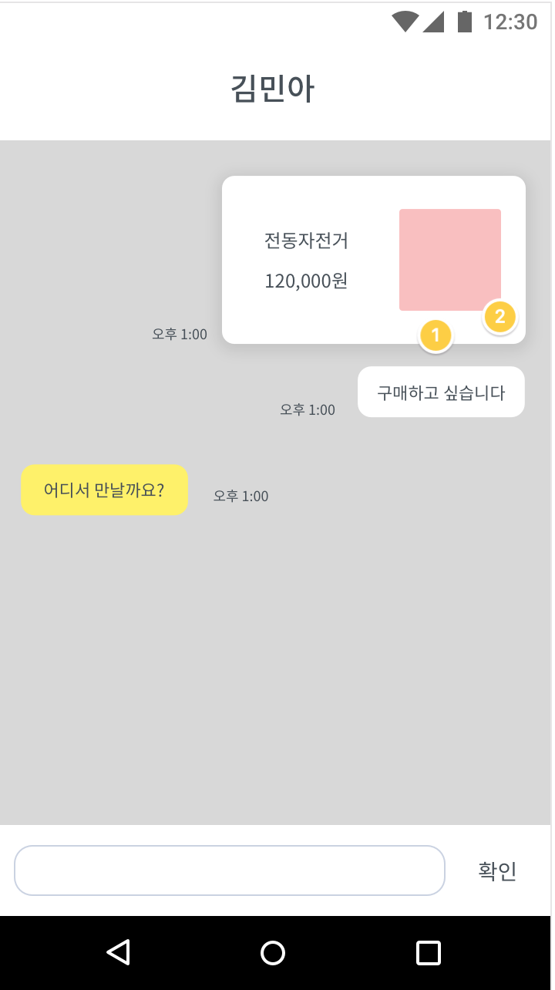
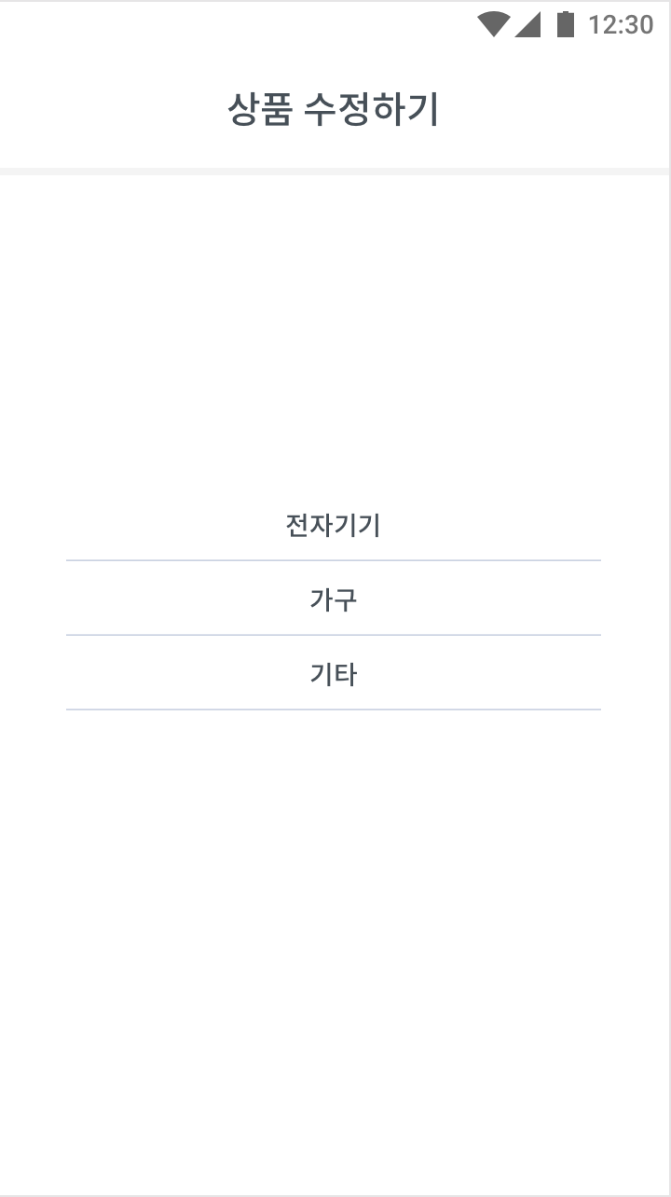

Slide 2
 | 디자인 | Android | iOS | Server
1/18 | 변경 시안 1차 완료 | 기존프로젝트 미완성 부분 수정 시작 | 변경 시안 수정 시작 | 수정 부분 서버 변경 (쪽지 -> 채팅) (카테고리 내 검색기능 구현)
2/1 | 변경 시안 2차 완료 |  | 수정 시안 1차 완성
2/8 |  | 1차 완성 | 수정 시안 2차 완성
2/15 |  | 2차 완성 | 수정 사항 업데이트

